Slide 1
Projet réseau Carnofluxe
Groupe : Bruno DOUCET - Alexandre TAVERNIER - Anthony TRESSARD - Kerim YASAR

Slide 2
Contexte
Besoins
Solutions
Architecture Réseau
Disposition des équipements
Branchement Ethernet
Borne Wifi
Clonage
Devis

Slide 3
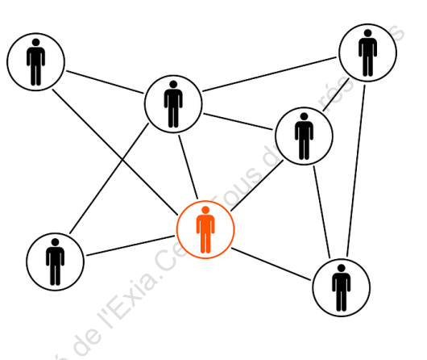
Contexte
3

Slide 4
Besoins
Définir le plan physique de l’entreprise ( câblage, matériel etc.)
Clonage et déploiement des systèmes d’exploitations
Rédaction de la procédure de clonage et d’adressage
Proposer une maquette avec la topologie physique mettant en œuvre les deux systèmes d’exploitation ainsi que sa topologie logique
Proposer un plan d’adressage du réseau
Proposer un plan ou sera placé les principaux équipements
Donner un devis
4

Slide 5
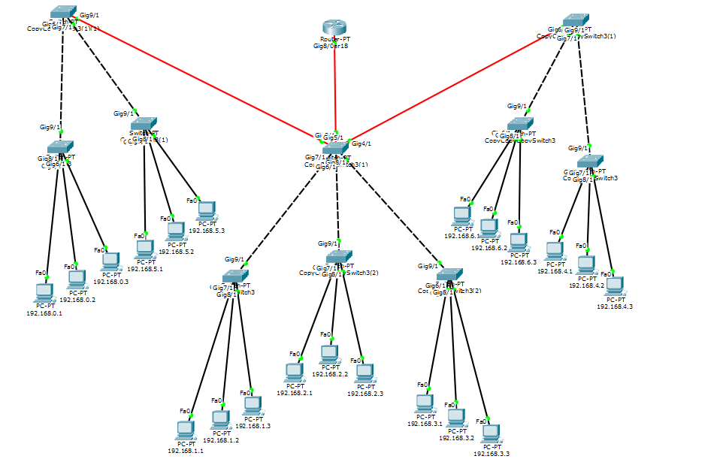
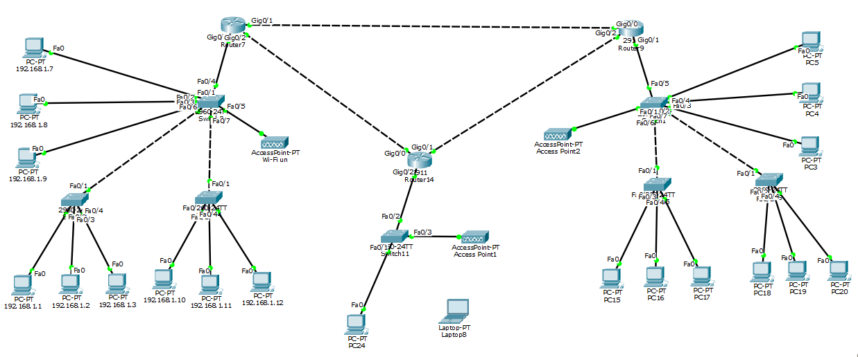
Les solutions

Slide 6
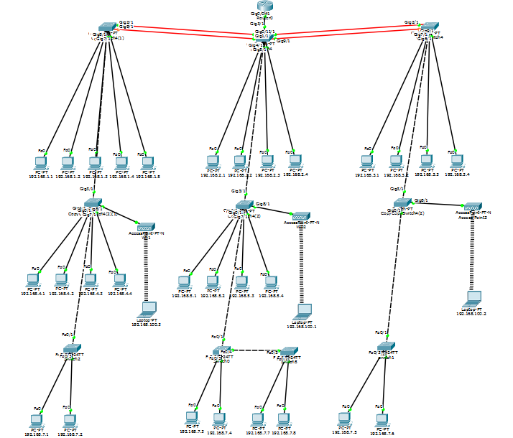
Architecture du réseau
L’architecture choisie

Slide 7
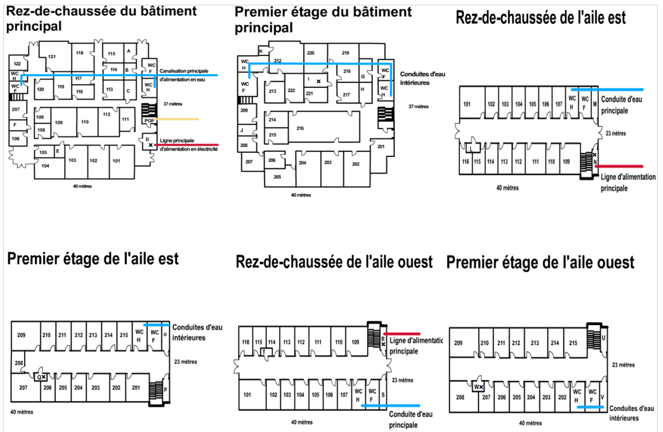
Disposition des équipements
Grande salle
Mur avec peinture ignifuger
Plafond non suspendu
Au moins 2 prises de courants
Pas d’éclairage fluorescent
Porte vers l’extérieure avec un verrou
7

Slide 8
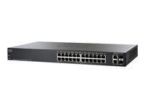
Branchement Ethernet
Sécurité Verrouiller des ports Manuellement ou Automatiquement
Commutateur 24 ports
Câble RJ-45 Catégorie 6 Bande passante : 250MHz
Sauvegarde configuration :
copy running-config tftp
copy tftp : running-config

Slide 9
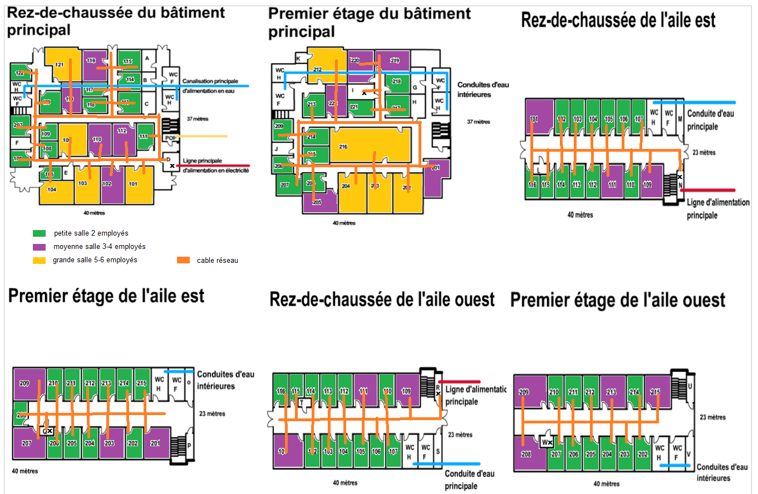
9

Slide 10
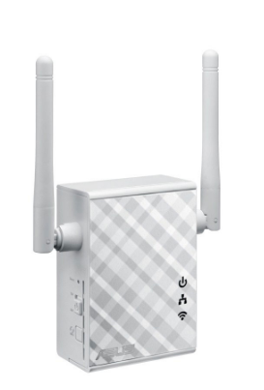
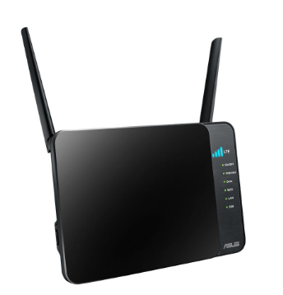
Routeur et point d’accès
Portée de 50 mètres
Délivre un débit très convenable pour 91 personnes
Peu couteux
Portée de 50 mètres
Taux de transfert maximum de 300Mb/s
Peu couteux

Slide 11
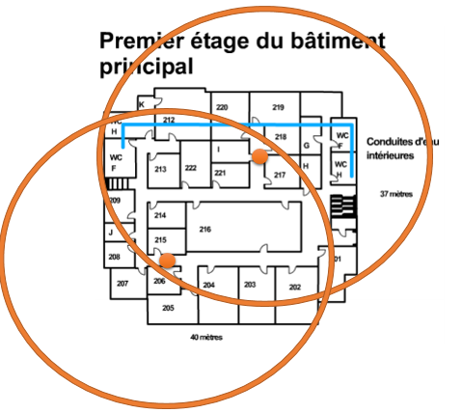
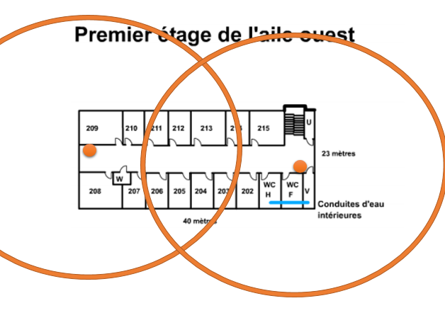
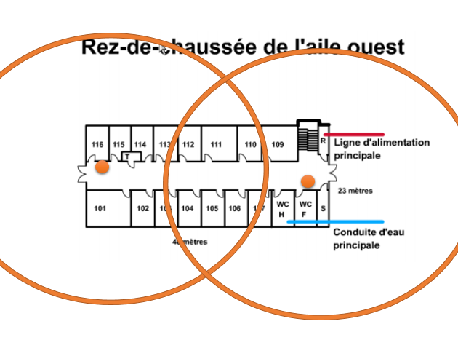
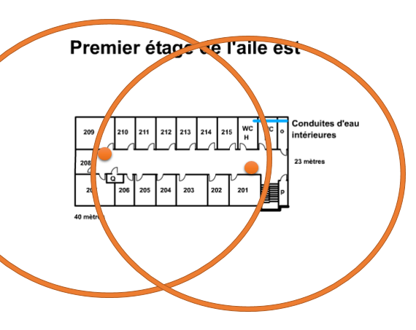
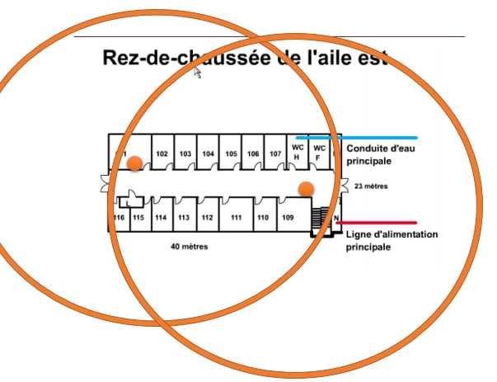
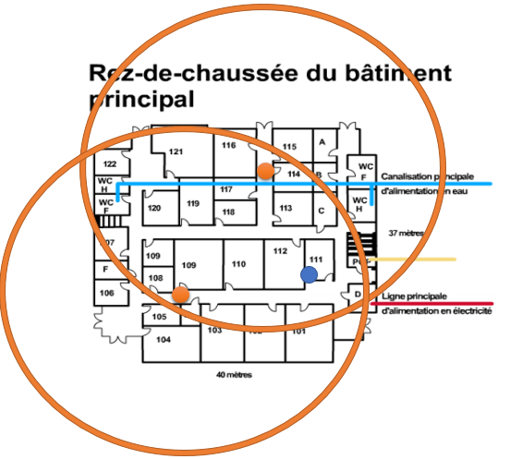
Placement des équipements Wi- Fi

Slide 12

Clonage et mise en place des machines
Clonage des logiciels
Logiciel de clonage
Clonezilla
Ajout de l’adresse en IP en Statique
Attribution Réseau | Masque Réseau | Début de la plage | Fin de la plage
192.168.0.0 | /21 | 192.168.0.1 | 192.168.0.254
192.168.1.0 | /21 | 192.168.1.1 | 192.168.1.254
192.168.2.0 | /21 | 192.168.2.1 | 192.168.2.254
192.168.3.0 | /21 | 192.168.3.1 | 192.168.3.254
192.168.4.0 | /21 | 192.168.4.1 | 192.168.4.254
192.168.5.0 | /21 | 192.168.5.1 | 192.168.5.254
192.168.6.0 | /21 | 192.168.6.1 | 192.168.6.254

Slide 13
Devis
Catégorie | Prix | Quantité
Câbles | 36 450 € | 21 700 m
Composants | 5 629 € | 10 unités
Février | Avril | Mai |  | Juin | Juillet | Aout
Manœuvre | Temps | Signature
Câblage, test | 2 mois
Installation des ordinateurs, et leurs configurations | 1 semaine
Vérification mensuelle | 3 mois
Total : 42 100€ HT Reste : 15 430 € matériels annexes
Sécurité – Brassage des câbles
Temps d’installation
Maintenance non prise en compte dans le devis

Slide 14
Conclusion
 |  | Lundi |  | Mardi |  | Mercredi |  | Jeudi |  | Vendredi
 |  | Matin | Apres midi | Matin | Apres midi | Matin | Apres midi | Matin | Apres midi | Matin | Apres midi
Kerim | Wifi
 | Composant
 | Simulation
Alexandre | Ethernet
 | Cable
 | Communtateur
 | Composants annexes
Anthony | Clonage
 | Fonctionnement
 | Mise en place d’une machine
Bruno | Maquette
 | Plan Entreprise
Bruno | Adressage IP
 | Création du devis
 | Prep' soutenance

